Slide 1
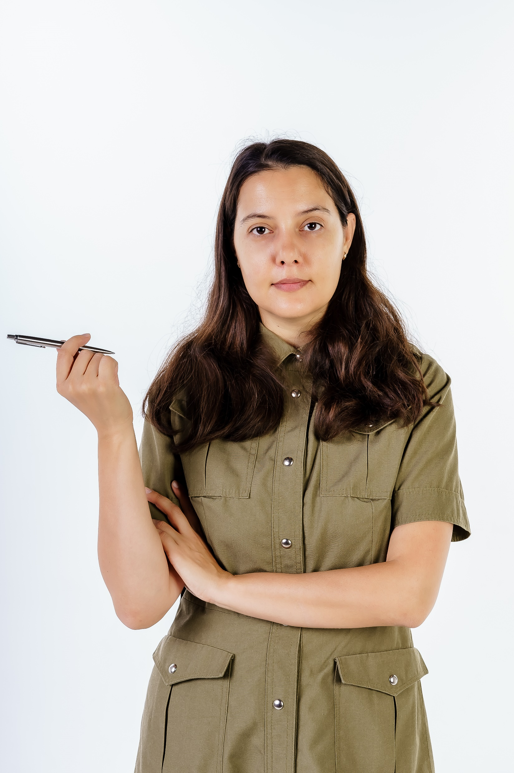

Яна Лопатина
Основатель бухгалтерской компании
ПРОФБУХБЮРО Яны Лопатиной
аутсорсинг, консультации, рекрутинг

Slide 2
ПРОФЕССИОНАЛЬНЫЙ ПУТЬ
Большой опыт работы с разными сферами бизнеса,
способность находить нестандартные решения в экстренных ситуациях
Помощник
бухгалтера
в частной компании
7 лет
в ООО "Эгида"
путь от бухгалтера-кассира
до заместителя главбуха
5 лет
главный бухгалтер
группе компаний «АгроМаркет»
Из фриланса
в собственника компании «ПРОФБУХБЮРО»
по бухгалтерскому сопровождению бизнеса
2005-2006 гг.
2006–2013 гг.
2014 г.-2019 гг.
2019-2023 гг.
как совмещать
работу и учебу
как самостоятельного изучить предмет
и сдать на отлично
как развиваться
в профессии
как выстроить свою карьерную траекторию
как стать правой рукой руководителя
как за 1 неделю восстановить бухучет за целый год
как после хакерской атаки
за 3 дня подготовить компанию к аудиторской проверке
как выстроить подразделение «Бухгалтерия» чтобы оно работало как швейцарские часы без вас
как перестроить мозг наемного сотрудника в предпринимательский
как выработать свой стиль ведения бизнеса
как общаться с клиентами
как выстраивать бизнес-процессы

Slide 3


Подписывайтесь

Slide 4
Как перестать страдать бухгалтеру от недостающих документов.
В компаниях частый конфликт между менеджерами и бухгалтерами из - за недостающих документов.
В отчётный период наседает директор с требованием скорее озвучить сумму налогов к уплате в бюджет.
В итоге бухгалтер крайний.
Как этого избежать?

Slide 5

Как перестать страдать бухгалтеру от недостающих документов.
Первый шаг.
Сделать директора своим
соучастником в «реформе»
документооборота в компании.

Slide 6
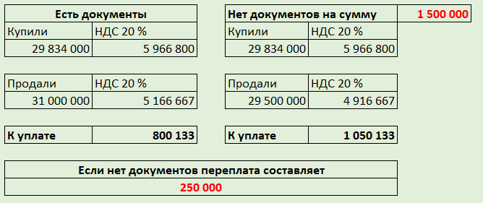
Как перестать страдать бухгалтеру от недостающих документов.
Второй шаг.
Менеджерам и директору доходчиво объяснить, почему документы нужны точно в срок.
Наглядно показать на расчетах, без налоговой абракадабры.

Slide 7
Как перестать страдать бухгалтеру от недостающих документов.
Третий шаг.
Прописываем регламента документооборота в компании, подписываем директором.

Slide 8
Как перестать страдать бухгалтеру от недостающих документов.
Четвертый шаг.
Подписываем регламент менеджерами о том, что они ознакомлены с новыми правилами документооборота. При необходимости еще раз поясняем.

Slide 9
Как перестать страдать бухгалтеру от недостающих документов.
Что прописываем в регламенте:
Срок предоставления документов;
«Стоимость» одного документа.

Slide 10

Сообщество бухгалтеров в ТПП
Миссия сообщества:
Объединить бухгалтеров Пермского края, обеспечить профессиональную и этическую
поддержку, способствовать
экономическому росту и развитию
в бухгалтерии.

Slide 11
Сообщество бухгалтеров в ТПП
Почему нужно сообщество?
обсуждение действующего законодательства и проектов законов в области бухгалтерского и налогового учёта, в т.ч. с госорганами;
борьба с демпингом на рынке бухгалтерских услуг в г. Перми и Пермском крае;
обмен опытом и знаниями среди коллег;
развитие профессиональных публичных и частных отношений между бухгалтерами г. Перми и Пермского края, а также их коллегами из других городов.

Slide 12
Сообщество бухгалтеров в ТПП
Что полезного будет?
встречи и вебинары с госорганами ИФНС, Таможня, ФСР, охрана труда;
калькулятор бухгалтерских услуг;
доступ к правовой системе;
страхование ответственности;
разработка документов и обработок 1С.

Slide 13
Настало время объединяться бухгалтерам Перми и Пермского края!

